Slide 1





Outcome of Preterm Infants with Transient Cystic Periventricular Leukomalacia on Serial Cranial Imaging Up to Term Equivalent Age.Sarkar S, Shankaran S, Barks J, Do BT, Laptook AR, Das A, Ambalavanan N, Van Meurs KP, Bell EF, Sanchez PJ, Hintz SR, Wyckoff MH, Stoll BJ, Carlo WA; Eunice Kennedy Shriver National Institute of Child Health and Human Development Neonatal Research Network. Pediatr. 2018 Apr;195:59-65.e3. doi: 10.1016/j.jpeds.2017.12.010. Epub 2018 Feb 2.PMID: 29398046.Similar articles
Resultado de prematuros com leucomalácia cística periventricular transitória na imagem craniana seriada até a idade a termo equivalente.
Apresentação: Juliana Esper, Breno Borges e Thalita Sá
Coordenação: Paulo R. Margotto
Internato em Neonatologia na Unidade de Neonatologia do HMIB/SES/DF
Faculdade de Medicina da Universidade Católica de Brasília
www.paulomargotto.com.br
Brasília, 12 de maio de 2018

Slide 2
Objetivo
Comparar o desfecho primário de morte tardia (após 36 semanas de idade pós-menstrual(PMA) ou comprometimento do neurodesenvolvimento (NDI) na infância para bebês prematuros que nunca tiveram Leucomalácia periventricular cística (LPV) em comparação com lactentes cuja LPV desapareceu, persistiu, ou apareceu tardiamente.

Slide 3
Introdução
Screening da Leucomalácia Periventricular Cística (LPV) em neonatos prematuros de alto risco
Provê informações importante relacionadas ao
Prognóstico que podem influenciar nas
Estratégias de acompanhamento e tratamento a longo prazo
Referência: 1
Notes:
A LPV consiste em infarto isquêmico na área da substância branca cerebral adjacente aos ventrículos laterais, ocorrendo comumente em prematuros com menos de 35 semanas de gestação.
3

Slide 4
Introdução
LPV
  Tipicamente diagnosticada através do ultrassom (US) craniano após 3 semanas da lesão²
  Permanece visível na região periventricular por algumas semanas até que as áreas císticas se aglutinem, colapsem e desapareçam
  Sequela: ventriculomegalia³⁻⁵
Autores previamente⁶ analisaram as bases de dados do “Eunice Kennedy Shriver National Institute of Child Health and Human Development (NICHD) Neonatal Research Network (NRN) Generic Data Base Registry (GDB)”
  14,3% dos prematuros com diagnóstico de LPV com idade cronológica < 28 dias não tinham a lesão identificada no seguimento com 36 semanas de idade pós-menstrual (PMA)

Slide 5
Introdução
Pouco se sabe sobre o desfecho de prematuros nos quais a LPV desaparece em comparação com os lactentes com persistência da lesão⁵
Os autores usaram os registros de seguimento de crianças que nunca tiveram a LPV com lactentes cuja lesão desapareceu, persistiu ou surgiu tardiamente para comparar o desfecho
  Hipótese primária
    Haverá diferença de desfecho entre o grupo de crianças cuja LPV desapareceu em relação ao grupo saudável
    Mesmo resultado/ desfecho entre os grupos nos quais a LPV desapareceu, persistiu ou surgiu tardiamente
Buscaram relacionar os fatores de risco clínicos à LPV através da análise estatística de regressão múltipla para predizer o comprometimento do neurodesenvolvimento (NDI)

Slide 6
Métodos
Dados coletados prospectivamente de todos os bebês nascidos e/ou atendidos nos centros da Eunice Kennedy Shriver NICHD Neonatal Research Network entre janeiro de 2002 e dezembro de 2012
Dados coletados por coordenadores de pesquisa treinados
Coleta dos dados foi aprovada pelos conselhos de revisão institucionais
Foram inclusas na análise
  Crianças que nasceram entre 22 semanas e 26 semanas e 6 dias que tinham registro no sistema
  Sobreviveram além de 36 semanas PMA
  Realizaram screening com US craniano em dois períodos (28 dias de idade cronológica e o segundo mais próximo de 36 semanas)

Slide 7
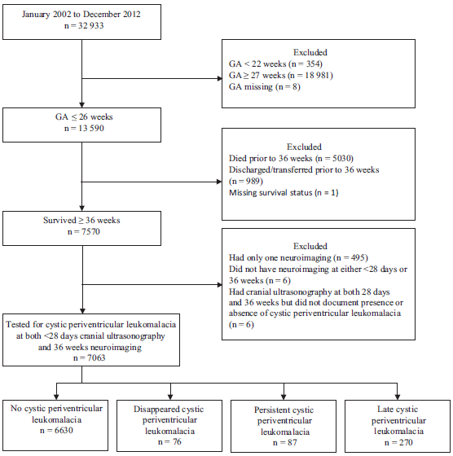
Foram comparados os resultados compostos de morte tardia (após 36 semanas) ou comprometimento do neurodesenvolvimento (NDI) entre os grupos determinados ao lado

Slide 8
Análise Estatística
Características demográficas foram comparadas usando estatística descritiva
  Frequências e porcentagens resultantes foram comparadas usando o X² (quiquadrado)e os testes exatos de Fisher
O “Student t test” foi usado para comparar variáveis contínuas
Foram realizadas comparações entre os 4 grupos determinados
P < 0,05 foi considerado significativo
Modelo de regressão logística identificou as variáveis associadas com o desfecho do comprometimento do neurodesenvolvimento (NDI)

Slide 9
Análise Estatística
Modelo em questão foi criado por Broitman et al⁷e abrange variáveis conhecidas por afetar o neurodesenvolvimento
  Esteróides pré-natais
  Corioamnionite (histológica ou clínica)
  Sexo masculino
  Idade Gestacional
  Raça, escolaridade materna
  Presença bilateral de sangue ou ecodensidades nos ventrículos ou parênquima (usando triagem de resultados de ultrassonografia craniana nos primeiros 28 dias)
  Sepse tardia
  Enterocolite necrosante médica ou cirúrgica
  Displasia broncopulmonar
Também no modelo foram incluídas: leucomalácia cística que “desapareceu”, leucomalácia cística “persistente” e leucomalácia cística “tardia”
A Rede de Pesquisa Neonatal (NRN) foi ajustada para o modelo
Programa: SAS statistical software v 9.4

Slide 10
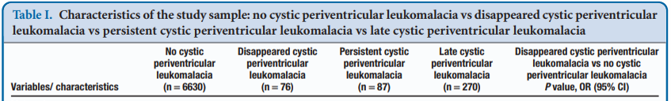
Resultados
Entre janeiro de 2002 e dezembro de 2012, 32.933 prematuros foram inscritos no Generic Data Base Registry (GDB)→ 433 (6,1%) dos 7063 lactentes que preencheram os critérios de inclusão foram selecionados por terem LPV rastreada por imagens cranianas
76 → idade cronológica(CA) < 28 dias; 270 → PMA de 36 semanas; 87 → ambos momentos
A mediana (IQR, 25º e 75º percentil) da PMA na triagem imagens cranianas gravada para 36 semanas de estudo foi de 35 semanas e 2 dias (31 semanas e 3 dias, 36 semanas e 6 dias).

Slide 11
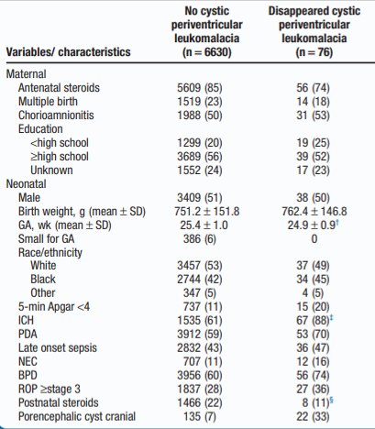
Resultados
O grupo de LPV desaparecida incluiu 76 lactentes visíveis a <28 dias de idade cronológica (ou seja, 17,6% do total de 433), mas não são mais vistas em imagens triadas perto de 36 semanas PMA
  Esses bebês foram mais frequentemente prematuros
  Receberam esteróides pré-natais com menos frequência
  Tiveram um índice de Apgar no 5º min < 4 mais vezes
  Tiveram maior incidência de sangue nos ventrículos ou no parênquima, displasia broncopulmonar ou cisto porencefálico
  Receberam esteróides pós-natais com menos frequência
    Em comparação com os lactentes sem LPV (Tabela 1)
Notes:
CA: idade cronológica
PMA: idade pós-menstrual (DUM)

Slide 12
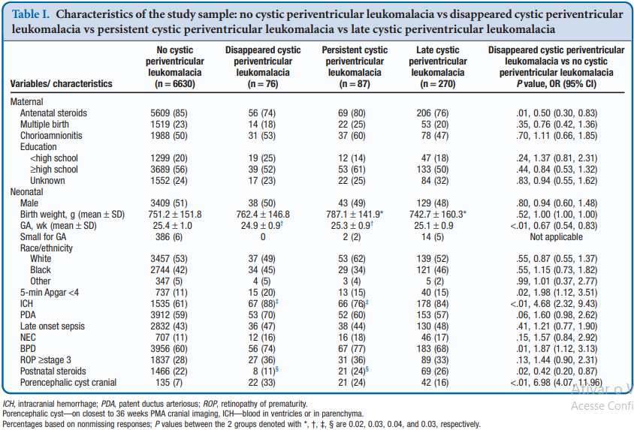

Slide 13
Resultados
As características demográficas, perinatais e clínicas foram semelhante entre os grupos da LPV desaparecida e persistentes, exceto pelo fato que os lactentes com LPV desaparecida foram:
  Mais pré-termo
  (P = 0,03, OR 0,69, IC 95% 0,50-0,96)
  Apresentavam sangue em ventrículos ou parênquima mais frequentemente
  (P = 0,04, OR 2,37, 95% CI 1,01-5,55)
  Receberam esteróide pós-natal menos frequentemente
  (P = 0,03, OR 0,38, IC 95% 0,16-0,91)
No entanto, todos as características, exceto o peso ao nascer, foram semelhantes entre os grupos de LPV persistente e tardia
Perda de Seguimento:
  LP não cística → 8%
  LPV desaparecida → 3%
  LPV persistente → 13%
  LPV tardia → 8%

Slide 14
Resultados
O desfecho composto primário de morte tardia ou comprometimento do neurodesenvolvimento (NDI) foi mais comum em crianças com LPV desaparecida em comparação com lactentes sem LPV
  (38 de 72 ou 53% vs 1776 de 6376 ou 28%; P <0,01, OR 2,89, IC 95% 1,82-4,61). Figura II
Entre todos os lactentes com LPV, a incidência do desfecho primário composto não diferiu entre os lactentes com LPV desaparecida e persistente (P = .74), ou entre os lactentes com LPV desaparecida e os lactentes que apresentavam leucomalácia periventricular detectada apenas na 36ª semana em imagem craniana

Slide 15
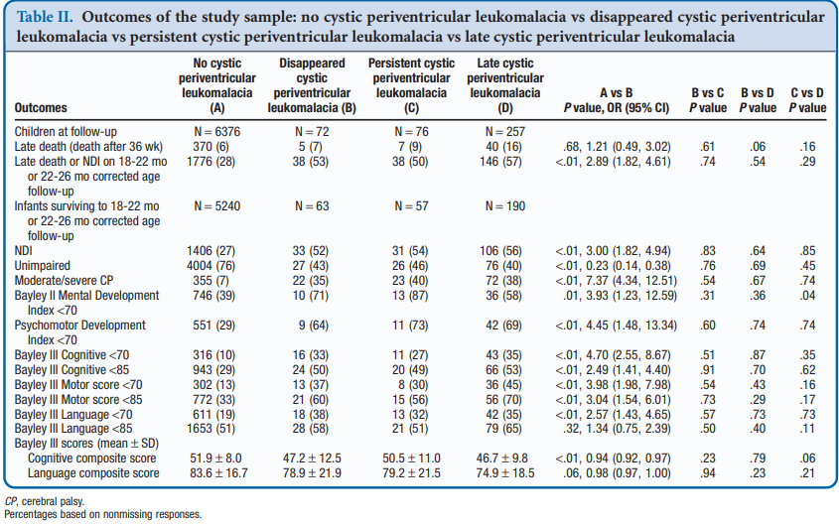

Slide 16
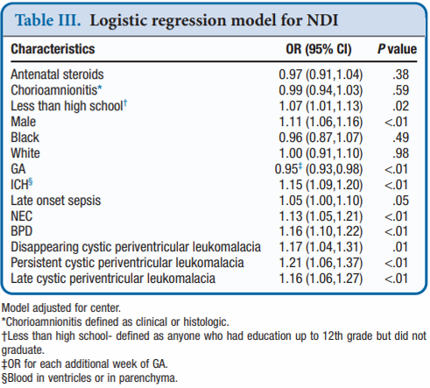
Resultados
Análises de regressão logística identificaram todos os subtipos de LPV (desaparecidas, persistentes, ou tardias) na triagem de imagens cranianas e foram independentemente associada a um aumento do risco de comprometimento do neurodesenvolvimento (Tabela III)

Slide 17
Discussão
A TÉCNICA DE NEUROIMAGEM DE ESCOLHA PARA O SCREENING DE ROTINA PARA A LEUCOMALÁCIA CÍSTICA
NO PRÉ-TERMO DE EXTREMO BAIXO PESO É AINDA A ULTRASSONOGRAFIA CRANIANA¹
Screening de leucomalácia cística periventricular
RN pré-termo de extremo baixo peso
USG craniana

Slide 18

Discussão

Slide 19
Discussão
Paralisia cerebral se relaciona com a posição da leucomalácia cística periventricular
Regiões periventriculares dorsais e laterais ao ângulo externo do ventrículo lateral
Regiões que estão ocupadas por fibras motoras, somatossensitivos, calosas e associativas

Slide 20
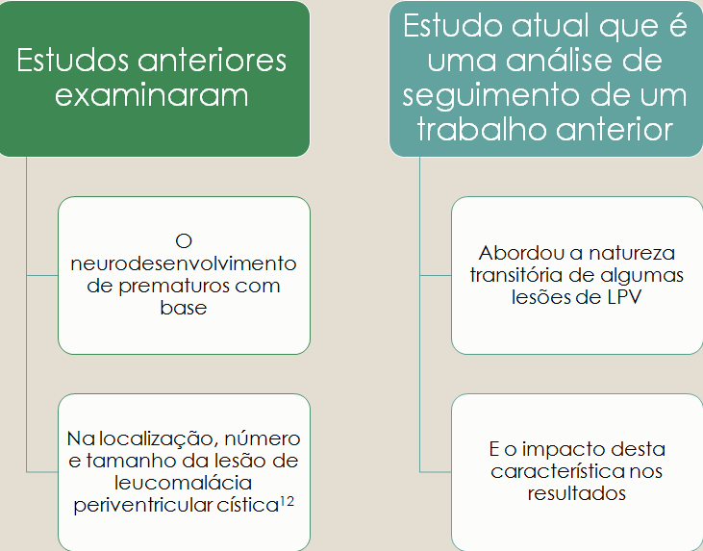
Discussão

Slide 21
LPV em RN ≤ 26 semanas PMA em USG craniana
1 em 6 desapareceu em posterior avaliação por USG craniana
Déficit no neurodesenvolvimento
LPV “desaparecida” X RN que nunca tiveram
↑ Morte
↑ Prejuízo no neurodesenvolvimento
Lesões precursoras de desfechos adversos
Apesar da transitoriedade
Detectada leucomalácia periventricular cística
Independentemente associada ao déficit no neurodesenvolvimento
Independentemente se cistos desapareceram, persistiram ou apareceram tardiamente

Slide 22
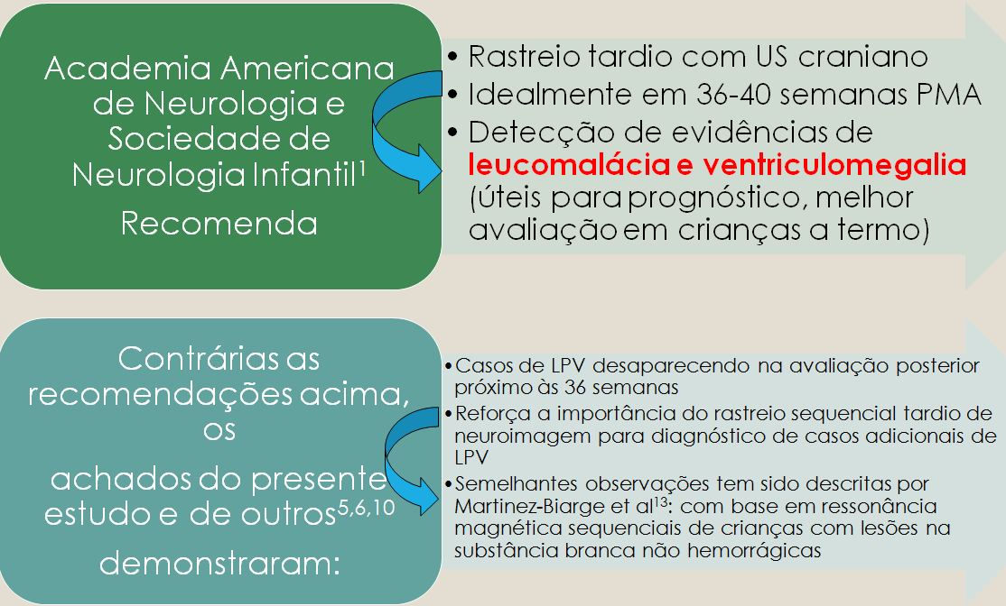
Notes:
Este estudo tem uma potencial implicação política para os cronogramas de imagem craniana de vigilância dada a importância prognóstica do desaparecimento da leucomalácia periventricular cística NDI

Slide 23

Discussão
Incidência global de leucomalácia periventricular cística foi baixa
Acesso as bases de dados NICHD NRN para o teste da hipótese fortaleceu o estudo
Potenciais limitações: falta de padronização dos achados do US, falta de um leitor central de US craniano
Relatos anteriores do NRN indicaram que os diagnósticos de LPV eram confiáveis, a partir da comparação de dados locais e centrais da interpretações de USG craniana
(kappa* para hemorragia intraventricular graus ¾ ou leucomalácia periventricular foi de 0,81)¹⁴
* Consultem:
Estatística Kappa: índice de concordância. Como regra, valores de kappa 0,40-0,59 são considerados moderados, 0,60-0,79 substancial, e 0,80 excepcional. A maioria dos estatísticos prefere que os valores kappa sejam maiores que 0,6 e na maioria das vezes, superiores a 0,7, antes de reivindicar um bom nível de concordância.
ESTATÍSTICA COMPUTACIONAL – USO DO SPSS (STATISTICAL PACKAGE FOR THE SOCIAL SCIENCES): O ESSENCIAL

Slide 24
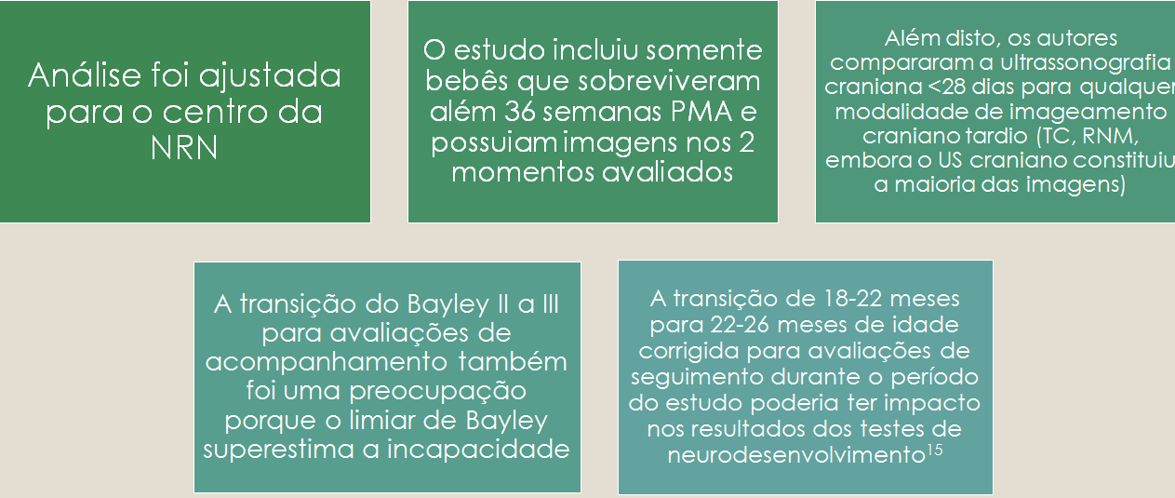
Discussão

Slide 25
O Risco para Alteração do Neurodesenvolvimento é semelhante para os dois grupos de crianças
Crianças em quem leucomalácia periventricular cística não é mais aparente em torno de 36 semanas PMA
Crianças em que LPVpersistente em 36 semanas PMA ou de aparecimento tardio
Assim como

Slide 26
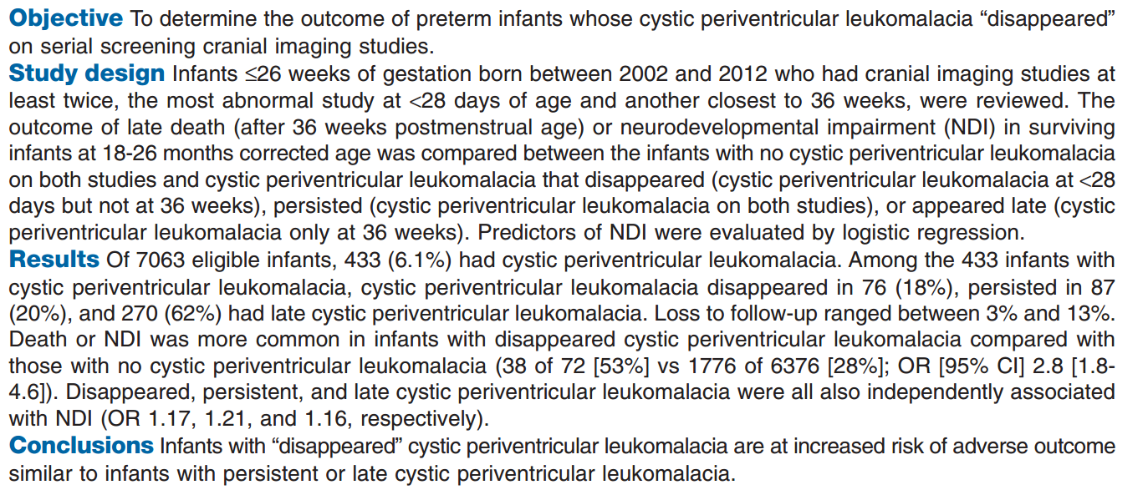
ABSTRACT
Bebês com leucomalácia cística periventricular “desaparecida” apresentam maior risco de desfecho adverso
semelhante a lactentes com leucomalácia periventricular cística persistente ou tardia.

Slide 27
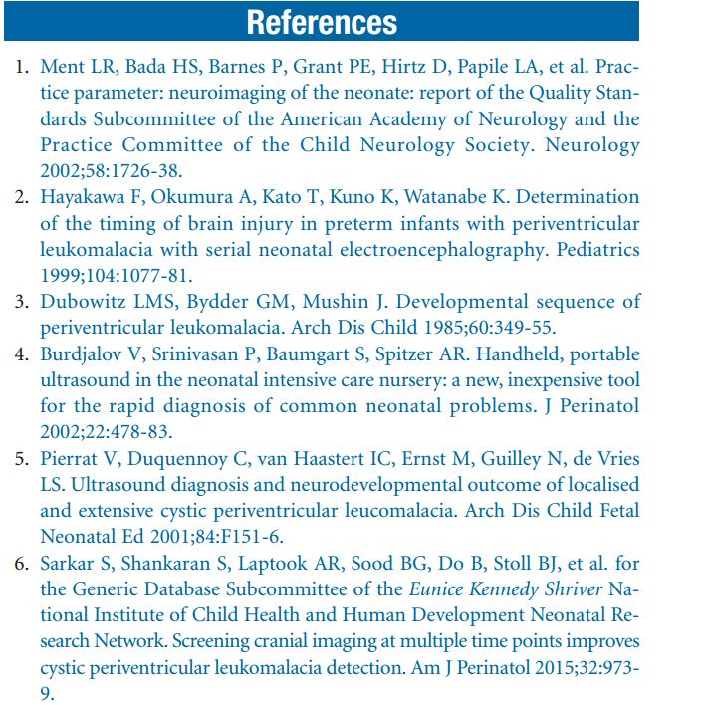

Slide 28
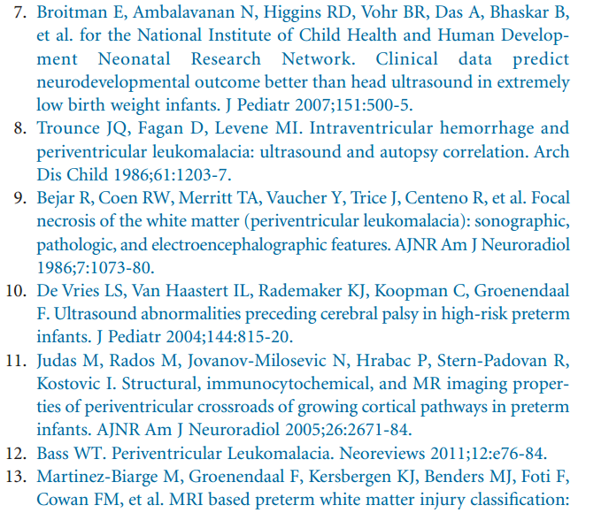
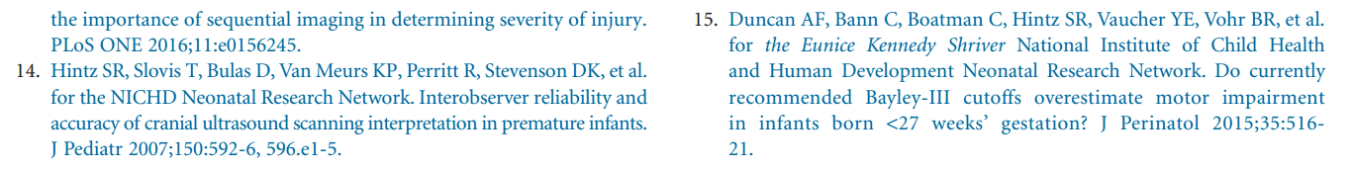

Slide 29

Nota do Editor do site, Dr. Paulo R. Margotto
Consultem também! Aqui e Agora! Estudando Juntos
Drs. Edna Diniz (SP) e Paulo R. Margotto (21o Simpósio Internacional de Neonatologia do Santa Joana,
13-17 de setembro de 2017, São Paulo)
pmargotto@gmail.com

Slide 30
Leucomalácia periventricular: agora você vê, agora você não vê?
Cystic periventricular leukomalacia: now you see it, now you don't?
Fisher PG. J Pediatr. 2018 Apr;195:2-3. doi: 10.1016/j.jpeds.2018.02.017. No abstract available.
PMID: 29576177. Similar articles
EDITORIAL
Foi relatado que a incidência de leucomalácia cística periventricular (cPVL) diminuiu durante a década de 1990, (J Pediatr 2004; 145; 593-9*); o declínio foi concomitante com o uso de esteróides pré-natais e terapia com surfactante exógeno, mas sem uma diminuição na piora dos resultados do neurodesenvolvimento entre os prematuros.
O que se sabe sobre o desfecho de bebês prematuros cuja cPVL identificada logo após o nascimento “desaparece” em comparação com bebês prematuros que apresentam cPVL em imagens cranianas subseqüentes próximas ao termo gestação?
No artigo apresentado, Sarkar et al examinam uma coorte histórica do banco de dados da Rede de Pesquisa Neonatal do Instituto Nacional de Saúde Infantil e Desenvolvimento Humano. As crianças com menos ou igual a 26 semanas de gestação nascidas entre 2002 e 2012 foram comparadas pelo estudo de imagem craniana mais anormal com menos de 28 dias de idade e outro mais próximo de 36 semanas. Entre os 433 recém-nascidos com cPVL registrada, 18% “desapareceram”, 20% persistiram e 62% tiveram apenas cPVL tardio.
“Desaparecidos”, persistentes e tardios foram independentemente associados ao comprometimento do neurodesenvolvimento.
Trends in severe brain injury and neurodevelopmental outcome in premature newborn infants: the role of cystic periventricular leukomalacia.Hamrick SE, Miller SP, Leonard C, Glidden DV, Goldstein R, Ramaswamy V, Piecuch R, Ferriero DM.J Pediatr. 2004 Nov;145(5):593-9.PMID: 15520756.Similar articles
A incidência de PVL cística diminuiu significativamente de 1992 a 2002 em nosso centro. A PVL cística foi detectada por ultrassonografia em uma minoria de lactentes com evolução anormal do neurodesenvolvimento, indicando que outras formas de lesão cerebral são responsáveis pela maioria dos resultados anormais do desenvolvimento neurológico em recém-nascidos prematuros.
O declínio da PVL cística não foi associado a um melhor resultado no desenvolvimento de 1992 a 2002.

Slide 31
A descoberta de que a cPVL identificada logo após o nascimento prematuro pode às vezes parecer "desaparecer", evoluindo para a ventriculomegalia a termo, e precursoras de paralisia cerebral não é inteiramente nova (Arch Dis Child Fetal Neonatal Ed 2001; 84: F151-6)*.
No entanto, o estudo atual de Sarkar et al demonstrando as relações continuadas entre "desapareceu", persistente, ou tardia da cPVL e resultado neurológico adverso é notável nesta grande amostra que passou por cuidados neonatais na era muito recente.
Como os autores sugerem, imagens sequenciais com ultrassom são importantes para capturar todos os casos de cPVL.
*
Ultrasound diagnosis and neurodevelopmental outcome of localised and extensive cystic periventricular leucomalacia. Pierrat V, Duquennoy C, van Haastert IC, Ernst M, Guilley N, de Vries LS.Arch Dis Child Fetal Neonatal Ed. 2001 May;84(3):F151-6.PMID: 11320039.Free PMC Article.Similar articles. Artigo Integral!
Na coorte estudada, 50% dos lactentes com c-PVL tinham uma forma mais localizada.Nesta PVL mais localizada, os cistos desenvolveram-se além do primeiro mês de vida em mais da metade dos casos e muitas vezes não eram mais visíveis, no US, às 40 semanas de idade pós-menstrual. Para não perder esse diagnóstico, o US sequencial também deve ser realizada após o primeiro mês de vida. Ventriculomegalia discreta observada a termo pode às vezes ser devida c-PVL mais localizada. A paralisia cerebral foi ligeiramente menos comum e tendeu a ser menos grave em lactentes com PVL mais localizada do que naqueles com PVL extensa..

Slide 32
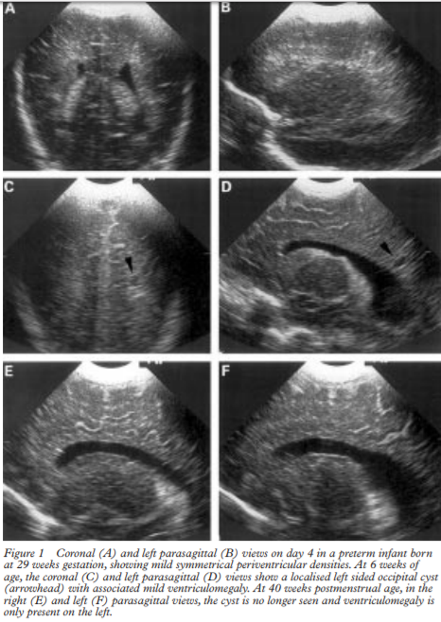
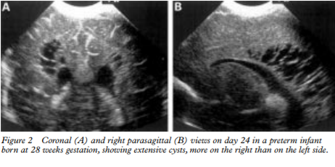
Figura 2. Vistas parassonais (A) e parassagital direita (B) no 24º dia de um lactente pré-termo 28 semanas de gestação, mostrando cistos extensos, mais à direita do que à esquerda
Pierrat V et al, 2001
Figura 1. Vistas coronais (A) e esquerdas parassagitais (B) no dia 4 em um recém-nascido pré-termo de 29 semana de gestação, mostrando densidades simétricas periventriculares simétricas. Às 6 semanas de idade, as incidências coronais (C) e esquerdas parassagitais (D) mostram um cisto occipital localizado no lado esquerdo (ponta de seta) com ventriculomegalia leve associada. Às 40 semanas de idade pós-menstrual, na direita (E) e esquerda (F) vistas parassagitais, o cisto não é mais visto. Sendo vista somente a ventriculomegalia à esquerda.

Slide 33

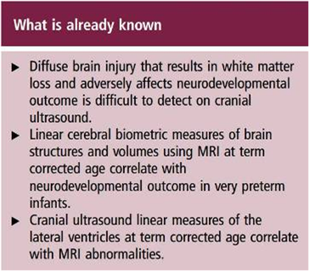
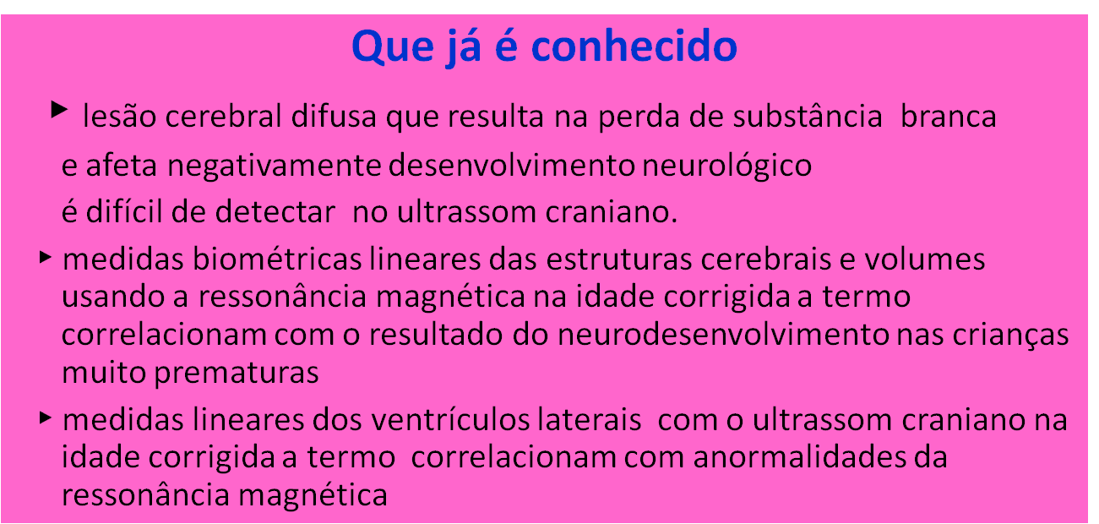
The relationship between ventricular size at 1 month and outcome at 2 years in infants less than 30 weeks' gestation.Fox LM, Choo P, Rogerson SR, Spittle AJ, Anderson PJ, Doyle L, Cheong JL.
Arch Dis Child Fetal Neonatal Ed. 2014 May;99(3):F209-14. doi: 10.1136/archdischild-2013-304374. Epub 2014 Jan 9.
PMID: 24406677.Similar articles
As relações entre tamanho ventricular com 1 mês e resultados aos 2 anos de idade em crianças com idade gestacional menor que 30 semanas
Apresentação: Hélio Henrique, Leonardo Amaral e Rosana de Paula.
Coordenação: Paulo R. Margotto.
Internato em Pediatria no HRAS/HMIB/SES/DF

Slide 34
A ultrassonografia de crânio (USC) é uma útil ferramenta de cabeceira para geração de imagens do cérebro do neonato.
Apesar das suas limitações do seu campo de visão, na diferenciação da substância cinza-branca e nas anormalidades sutis do parênquima, a USC tem um papel estabelecido em detecção de patologias importantes que ocorrem no cérebro de pré-termos, como hemorragia intraventricular (HIV), infarto hemorrágico periventricular (IHPV) e leucomalácia cística periventricular (LPV).
É bem reconhecido que essas anormalidades detectado na USC não refletem todas as formas de lesão cerebral em pré-termos e uma grande proporção deles têm leucomalácia cística periventricular (PVL) difusa que não é facilmente detectável utilizando a USC.
  Esta perda de substância branca (white matter loss- WML) e posterior diminuição do volume cerebral tem sido vista pela ressonância magnética (RNM), e foi demonstrado ser preditivo no atraso no desenvolvimento e paralisia cerebral4.
  Medidas lineares da biometria cerebral utilizando a RMN têm sido utilizadas para correlacionar com o desenvolvimento cognitivo e motor em muitas crianças pré-termos5.

Slide 35
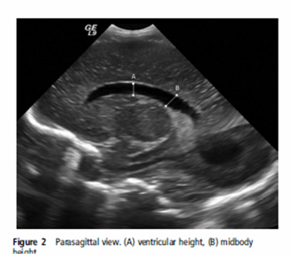

Este estudo demonstrou que as medidas precoces (1 mês de vida) do crescimento cerebral em crianças pré-termo se correlacionam com o estado de neurodesenvolvimento aos 2 anos de idade
Essas observações sugerem que a alteração do crescimento cerebral em pré-termos pode ser detectada mesmo em casos de patologias intracranianas focais sem achados ultrassonográficos evidentes.
  Plausível explicação da associação entre altura da metade do corpo ventricular e o desenvolvimento motor e de linguagem:
  Os ventrículos se expandiram nessa área para compensar a perda de massa branca dos tratos corticoespinhais (adjacentes) → alterando a forma ventricular

Slide 36
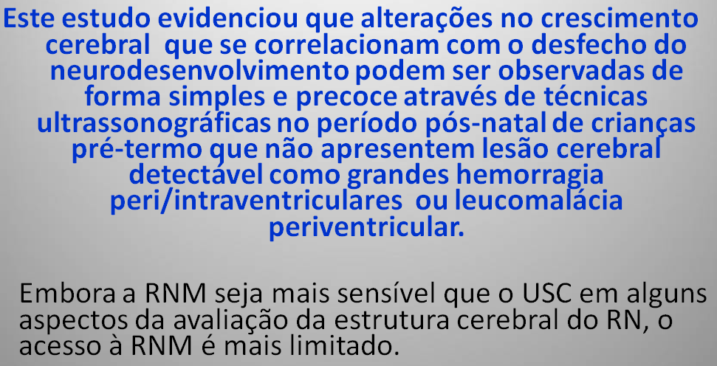

Slide 37
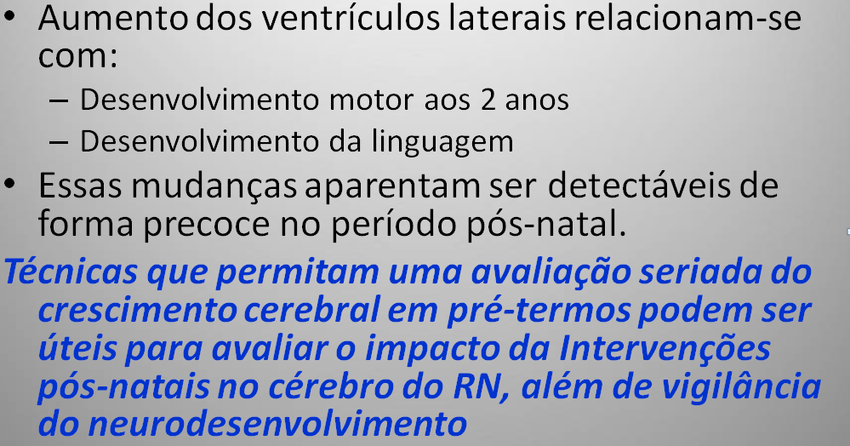

Slide 38
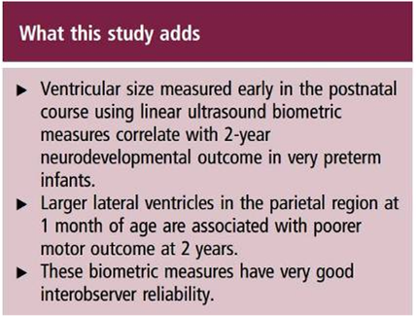
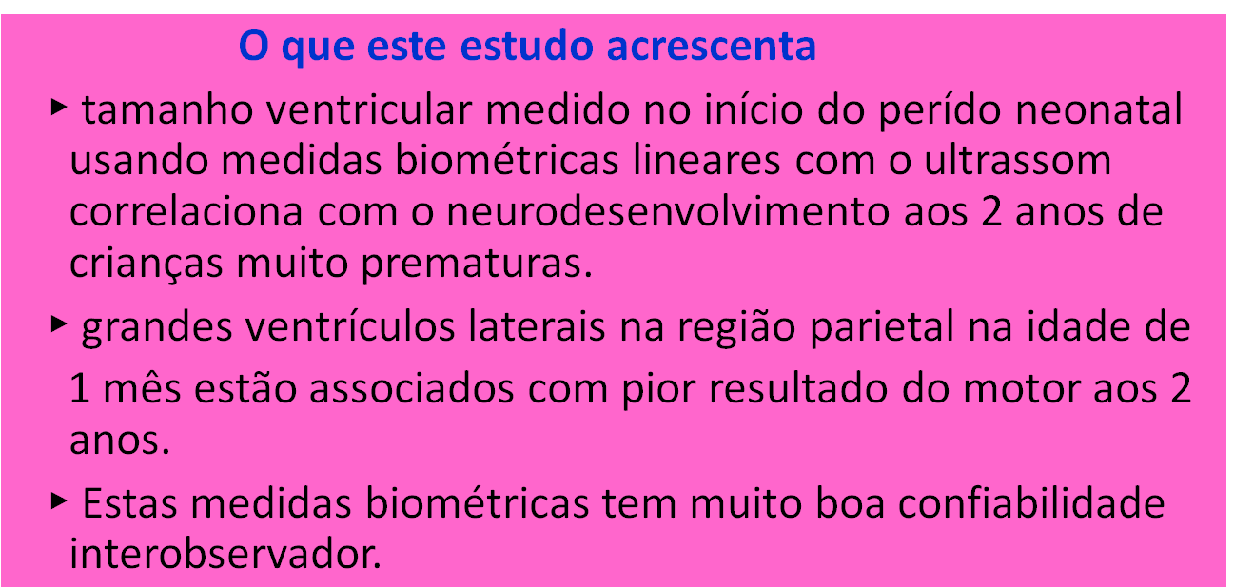

Slide 39


SIGNIFICADO PERINATAL DAS DILATAÇÕES VENTRICULARES CEREBRAIS
Ventriculomegalias fetal e neonatal Hidrocefalias fetal e neonatal – Significado perinatal das dilatações ventriculares cerebrais
Capítulo do livro Assistência ao Recém-Nascido de Risco,ESCS, Brasília,
3ª Edição,2013, pg. 358-371

Slide 40
Paneth sugere incluir a ventriculomegalia no espectro da lesão da substância branca, podendo alguns destes RN com ventriculomegalia apresentar espectro de leucomalácia tipo II (densidades periventriculares transitórias evoluindo para pequenos cistos localizados). Tradicionalmente a ventriculomegalia e o hidrocéfalo tem sido interpretados como seqüela de hemorragia intraventricular, mas há uma evidência cada vez maior que a ventriculomegalia quase sempre reflete algum grau de lesão da substância branca. Esta evidência é patológica (a lesão da substância branca freqüentemente está presente nas crianças que morrem com ventriculomegalia) e prognóstica (o risco de desenvolvimento anormal nas crianças com ventriculomegalia é semelhante às crianças com lesão da substancia branca).

Slide 41
A ventriculomegalia sem evidência de aumento da pressão intracraniana pode também representar um predictor sensível de deficiência tanto cognitiva como motora. No estudo de Whitaker et al, aproximadamente metade dos casos de retardo mental aos 6 anos em RN de muito baixo peso foi atribuída a lesões parenquimatosas/ventriculomegalia independente de outros fatores.
No estudo de Ment et al, aos 4,5 anos de idade nos RN pré-termos com ventriculomegalia (figura 16) a termo (moderada ventriculomegalia: 10-15 mm e severa ventriculomegalia: >15 mm, medida realizada a nível no corpo médio do ventrículo lateral em corte sagital) foi o mais importante predictor de QI abaixo de 70 (OR de 19; 95% IC: 4,5-80,6). Das crianças com ventriculomegalia a termo, 55% tiveram um QI <70 em comparação com 13% das crianças sem ventriculomegalia a termo, a despeito de maior vantagem educacional das mães das crianças com ventriculomegalia. Os déficits nas crianças com ventriculomegalia a termo eram mais pronunciados nos testes de avaliação da habilidade visual motora. Das crianças com ventriculomegalia, a paralisia cerebral ocorreu em 45% comparado com 7% das crianças sem ventriculomegalia. Estes dados sugerem que, para o RN pré-termo, a ventriculomegalia a termo é conseqüência da vulnerabilidade do cérebro em desenvolvimento.

Slide 42
O desenvolvimento cerebral do feto humano caracteriza-se por períodos seqüenciais de proliferação celular, pela migração da glia e neurônios para apropriadas posições corticais e pela elaboração de conexões sinápticas com outras regiões corticais e subcorticais do cérebro. Por volta de 25 semanas de gestação quase todo o desenvolvimento dos neurônios corticais tem sido gerado, a elaboração da árvore axonal e dendrítica está em um estágio ativo e muitos contatos sinápticos estão sendo formados no córtex em desenvolvimento.
Estudos experimentais conduzidos pelo grupo de Ment et al em ratos submetidos a insulto hipóxico crônico subletal no 7o dia de vida (nos primeiros 20 dias destes ratos recém-nascidos ocorre uma rápida diferenciação dos axônios e dendritos), evidenciou no 7o dia de vida diminuição do volume cortical e do volume hemisférico da substância branca com significante ventriculomegalia e evidência de severo comprometimento na corticogênese neste modelo animal de desenvolvimento cerebral.
Assim, a ventriculomegalia secundária a redução do volume da substância branca, sugere um profundo efeito no padrão e nível da conectividade córtico-cortical e córtico-fugal. Os estudos clínicos informam que estas crianças com ventriculomegalia sofrem não somente anormalidades nos testes de resposta evocada visual, como também no desempenho motor visual. Os dados do presente estudo de Ment et al provêem adicional evidência da associação das anormalidades visuais com ventriculomegalia a termo nos RN de muito baixo peso ao nascer aos 4,5 anos de idade corrigida.
Stewart e Kirkbride, citados por Ment et al, relataram deficiente desempenho escolar em crianças com 14 anos de idade com história de nascimento pré-termo e que apresentaram ventriculomegalia detectada pela ressonância magnética. As anormalidades encontradas na substância branca em seus pacientes representam alterações subjacentes na conectividade hemisférica, provendo assim base para a deficiência cognitiva nos pacientes estudados.

Slide 43
NEUROIMAGEM NA PREDICÇÃO DO PROGNÓSTICO DOS RECÉM-NASCIDOS PREMATUROS EXTREMOS
(RESSONÂNCIA MAGNÉTICA X ULTRA-SONOGRAFIA CEREBRAIS)
Woodward LJ et al e Damnnann and Leviton A
Realizado por Paulo R Margotto
Neonatal MRI to predict neurodevelopmental outcomes in preterm infants.
Woodward LJ, Anderson PJ, Austin NC, Howard K, Inder TE.
N Engl J Med. 2006 Aug 17;355(7):685-94.PMID: 16914704.
Free Article.Similar articles. Artigo Integral
Neuroimaging and the prediction of outcomes in preterm infants.
Dammann O, Leviton A.N Engl J Med. 2006 Aug 17;355(7):727-9. No abstract available.
PMID: 16914710.Similar articles
Na edição do dia 17 de agosto de 2006, no N Engl J Med, os atores Woodward et al nos provê uma rápida olhada para o futuro. Os investigadores estudaram 167 RN com idade gestacional menor ou igual a 30 semanas para avaliar as associações entre anormalidades na substância branca e substância cinzenta detectadas pela ressonância magnética realizada a termo (40 semanas de idade pós-concepção) e o desenvolvimento neurocomportamental aos 2 anos de vida. Os autores também compararam os valores preditivos dos achados da RM com os achados derivados da US cerebral, que é usualmente usado na predicção do risco de neurodesenvolvimento. A US cerebral foi realizada dentro das primeiras 48 horas, 5-7 dias de vida e novamente 4-6 semanas de idade. Quando foram detectadas anormalidades, a US cerebral foi repetida com maior freqüência. As US cerebrais foram realizadas na busca de ecoluscência ou de lesão cística na substância branca periventricular e na busca do maior grau de hemorragia intraventricular. Os RN foram acompanhados mediante um protocolo padrão na detecção de atraso cognitivo, atraso psicomotor, paralisa cerebral, deficiência neurosensorial, (audição e visão) até aos 2 anos de idade (corrigidos para a prematuridade).

Slide 44
Com 2 anos de idade o atraso cognitivo severo, o atraso severo psicomotor, a paralisia cerebral e a deficiência neurosensorial ocorreram em 17%, 10%, 10% e 11%, respectivamente. Moderada a severa anormalidade na substância branca presentes em 21% dos RN a termo equivalente foram predictores dos seguintes prognósticos aos 2 anos de idade: atraso cognitivo (Odds Ratio de 3,6; 95% IC 1,5-8,7), atraso motor (Odds Ratio 10,3; 95% IC 3,5-30,8), paralisia cerebral (Odds Ratio 9,6; 95% IC 3,2-28,3) e deficiência neurosensorial (Odds Ratio de 4,2; 95% IC 1,6-11,3). As anormalidades na substância cinzenta estavam presentes em 49% das crianças e foram também associadas, mas em menor grau, com os atrasos mencionados anteriormente.
Portanto, os autores detectaram anormalidades na substância branca em cerca de 2/3 das crianças e anormalidades na substância cinzenta em cerca de ¼. Moderada a severa anormalidades na substância branca mostraram-se fortes preditores de disfunção motora e cognitiva, sendo mais predictiva do que a lesão na substancia cinzenta. Assim, as anormalidades na substância branca foram predictoras significativas para o severo atraso motor e paralisia cerebral após o ajuste de outras medidas durante o período neonatal, incluindo os achados na US cerebral.

Slide 45
Segundo Dammann e Leviton, os achados do presente estudo são intrigantes, mas não foram respondidas várias questões relevantes para extrapolar estes dados para a prática clínica. Quatro dos cinco componentes do escore da substância branca analisados pela RM (a natureza e a extensão do sinal de anormalidade na substância branca, a perda do volume da substância branca periventricular, a extensão de qualquer anormalidade cística, a dilatação ventricular e o espessamento do corpo caloso), podem ser avaliados pela US cerebral. Somente dois componentes, a natureza e a extensão das anormalidades da substância branca requerem a RM. A informação prognóstica destes achados permanece incerta e necessita de mais estudos.

Slide 46
Woodward et al, autores do presente estudo, citam na discussão que a RM é melhor predictora para atraso cognitivo severo do que a US cerebral. Provavelmente é verdade. No entanto, como é feito em muitos outros estudos clínicos, os autores combinaram hemorragia intraventricular graus III e IV, formando uma categoria única de hemorragia intraventricular severa. Neste grupo ficaram crianças que não tinham lesão da substância branca, sendo assim provável a superioridade da RM sobre a US cerebral na predicção da deficiência subseqüente.

Slide 47
Relationship between enlargement of the lateral ventricle and periventricular leukomalacia in infants.
Kato A, Ibara S, Maruyama Y, Terahara M.J Obstet Gynaecol Res. 2010 Oct;36(5):984-90.PMID:
21058436.Similar articles
Relação entre aumento de tamanho do ventrículo lateral e leucomalácia periventricular em crianças
Realizado por Viviana Samprieto Serafim (Unidade de Neonatologia do Hospital Regional de Taguatinga) e Paulo R. Margotto
Á medida em que a Neonatologia progredi, os neonatos de baixo peso sobrevivem mesmo que o cérebro em desenvolvimento sofra lesões. Estas lesões são produzidas por fatores infecciosos, isquêmicos/inflamatórios e neurotóxicos. Pensa-se que leucomalácia periventricular (LPV) é o fator mais importante no desenvolvimento de desordens neurológicas. A LPV pode ser detectada por ultrassom (US) em recém-nascidos sobreviventes. A LPV pode ser detectada por imagem de ressonância magnética (RMN) quando não foi detectada por ultrassom. A aquisição da limitado pelo tamanho das fontanelas e do ângulo de visibilidade. Ecogenicidade anormal não é especifica da lesão e o sinal pode ser atenuado com a distância. A RMN não está disponível em muitos Centros e é muito sensível a movimentos produzidos por artefatos No entanto, ele fornece imagens alta resolução e caracterização detalhada da lesão de substância branca na LPV. Mesmo que a US tenha desvantagens em comparação com a RMN, a US é uma ferramenta útil de cabeceira de leito, segura e acessível. A LPV produz alargamento maior do ventrículo lateral.
Martin e col relataram o padrão de perda de substância branca: somente posterior é mais comum, mas o próximo mais comum é a perda somente da substância branca posterior e medial. Estes relatos sugerem que para avaliar a atrofia do cérebro é melhor a abordagem a partir da parte média do ventrículo lateral. Se a injúria cerebral ocorreu apenas na parte posterior, este método pode não ser útil para detectar a lesão No entanto, a injúria cerebral deve ser suspeita se o ventrículo lateral estiver aumentado, mesmo se a LPV cística não tenha sido detectada por ecografia.

Slide 48

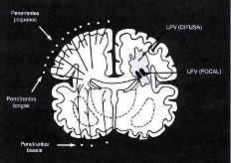
LESÕES CEREBRAIS EM PREMATUROS: DIAGNÓSTICO INICIAL E SEGUIMENTO
Realizado por Lívia Jacarandá de Faria (Intensivista Pediátrica do Hospital de Base Brasília) e Paulo R. Margotto
Brain lesions in preterm infants: initial diagnosis and follow-up.Argyropoulou MI.
Pediatr Radiol. 2010 Jun;40(6):811-8. doi: 10.1007/s00247-010-1585-y. Epub 2010 Apr 30. Review.
PMID: 20431999.Similar articles
Leucomalácia periventricular
A leucomalácia periventricular (LPV) se refere a um espectro de anomalias da substância branca. Apresenta dois componentes: um componente focal profundo (LPVf) caracterizado por necrose de todos os elementos celulares na substância branca periventricular, resultando na formação de macro ou microcistos e um componente difuso (LPVd), caracterizada por lesão de oligodentrócitos premielinizantes (pré-Ols) e associada a astrocitose e microgliose .
A oligodendroglia produz moléculas guia e é responsável pela mielinização (2,21). Qualquer lesão afetando os pré-OLs pode resultar em hipomielinização e alterações microestruturais na conectividade (9). Inflamação, excitoxicidade, hipoxia-isquemia e exposição a radicais livres tem sido considerados responsáveis pelo desenvolvimento de LPV.
O suprimento vascular principal do cérebro prematuro é diferente daquele do cérebro de um RN a termo. Consiste de artérias penetrantes longas e curtas, cujas partes distais não estão bem desenvolvidas e então, a substância branca ao redor e áreas individuais entre as artérias penetrantes longas representam zonas fronteiriças que sob condições de hipoxia-isquemia recebem suprimento sanguíneo deficiente .
LPVf se desenvolve ao final das artérias penetrantes longas e LPVd ao final das artérias penetrantes curtas e entre as penetrantes longas. As duas formas de LPV podem coexistir, embora o decréscimo da LPVf e aumento da LPVd sejam observados com aumento da incidência de prematuridade e são especialmente aparentes em bebês prematuros de muito baixo peso
Suprimento vascular cerebral no RN pré-termo. Observem que as penetrantes terminam profundamente na substância branca periventricular, isto é, na zona vascular terminal. As interconexões das penetrantes longas não completamente desenvolvidas na substância branca intermediária podem criar zonas vasculares fronteiriças e que as penetrantes pequenas que terminam na substância branca superficial, podem criar zonas vasculares terminais. As penetrantes basais terminam na região da matriz germinativa (Volpe)

Slide 49
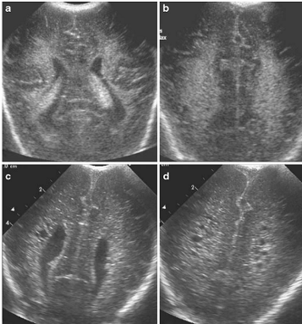
US transfontanelar no dia 9 (a,b) e no dia 23 (c,d) de vida. A US na incidência coronal mostra LPV, ecodensidades periventriculares (a,b) com progressão a cistos (c,d). Cortesia do Dr. C. Veyrac
Quando se desenvolve ventriculomegalia com bordas ventriculares irregulares com afilamento da substância branca periventricular e corpo caloso, o diagnóstico de LPVf é evidente (30). Em um grande numero de casos, entretanto e na LPVd, o diagnóstico pode não ser feito até o aparecimento da ventriculomegalia com bordas regulares

Slide 50
O significado da hiperecogenicidade periventricular
(à luz da ressonância magnética e do neurodesenvolvimento)

Slide 51
LESÃO NEUROLÓGICA ISQUÊMICA E HEMORRÁGICA DO PREMATURO: PATOGENIA, FATORES DE RISCO, DIAGNÓSTICO E TRATAMENTO
Paulo R Margotto. Capítulo do Livro Assistência ao Recém-Nascido de Risco, Hospital de Ensino Materno Infantil de Brasilia, 4a Edição, 2018, em Preparação
No moderno tratamento intensivo, a leucomalácia cística, identificada ao ultrassom, é um achado muito incomum, principalmente nos RN abaixo de 26 semanas. Assim, a lesão difusa da substância branca (melhor detectada com a RM) é mais comum que a lesão cística (esta muito bem detectada pelo US). O US detecta muito bem a ventriculomegalia e esta, segundo Dammann e Leviton, é melhor vista como uma forma de lesão da substância branca. Como já foi referido no Capítulo sobre Hidrocefalia Fetal e Neonatal, a ventriculomegalia secundária a redução do volume da substância branca sugere um profundo efeito no padrão e nível da conectividade córtico-cortical e córtico-fugal. Na coorte de RN com leucomalácia no estudo de Pierrat et al a ventriculomegalia foi um bom predictor de paralisia cerebral (29 de 30 RN com ventriculomegalia ao redor do termo desenvolveram paralisia cerebral).
Portanto, na nossa prática clínica, não consideramos a hiperecogenicidade como leucomalácia, diferente de outros autores. Ela pode ser transitória, quando detectada nos primeiros 14 dias de vida (principalmente nos primeiros 6 dias de vida). A persistência depois de 14 dias implica em acompanhamento, pela possibilidade de detecção de leucomalácia cística.
Quando a hiperecogenicidade vem acompanhada de dilatatação biventricular, a nossa atenção é maior e se estes achados persistirem na alta do bebê, encaminhamos á Terapia Ocupacional, pois pode traduzir lesão cerebral difusa.

Slide 52
Em resumo...
Vamos juntos entender o comportamento das lesões císticas da substância branca cerebral dos pré-termos, que conhecemos como leucomalácia periventricular (LPV). Em termos de neurodesenvolvimento o que ocorre com os cistos que "desaparecem" (now you see, now you don´t-agora você vê, agora você não vê, como se expressa Fisher PG em seu Editorial) ou com os cistos que aparecem mais tarde em relação com os cistos persistentes? Respostas são dadas no estudo de Sarkar S et al (National Institute of Child Health and Human Development Neonatal Research Network, EUA, 2018):Resultado de prematuros com leucomalácia cística periventricular transitória na imagem craniana seriada até a idade a termo equivalente. A partir de 7063 RN (22-26sem6dia) que preencheram os critérios, 433 apresentação LPV cística (6,1%), sendo que em 76 os cistos desapareceram, 87 os cistos persistiram e 270 os cistos apareceram tardiamente (assim, 6630 não apresentaram cistos).O desfecho composto primário de morte tardia ou comprometimento do neurodesenvolvimento foi mais comum em crianças com LPV desaparecida em comparação com lactentes sem LPV (Odds Ratio:2,89, IC 95% 1,82-4,61). Entre todos os lactentes com LPV, a incidência do desfecho primário composto não diferiu entre os lactentes com LPV desaparecida e persistente (P = .74), ou entre os lactentes com LPV desaparecida e os lactentes que apresentavam leucomalácia periventricular detectada apenas na 36ª semana em imagem craniana. Estes resultados persistiram mesmo com a odds ratio ajustada para os Centros. Ment L et al e De Vries et al, citados pelos autores, afirmam que o ultrassom (US) craniano constitui a técnica de neuroimagem de escolha para o screening de rotina para a leucomalácia cística no pré-termo de extremo baixo peso, havendo boa correlação com a neuropatologia e melhor marcador de prevenção de paralisia cerebral nos pré-termo extremos. O presente estudo mostrou cistos"desaparecidos”, persistentes e tardios foram independentemente associados ao comprometimento do neurodesenvolvimento, reforçando a importância do rastreio sequencial tardio de neuroimagem para o diagnóstico de casos adicionais de LPV.Nos links, trouxemos a discussão da ventriculomegalia que pode traduzir perda de substância branca, afetando negativamente o neurodesenvolvimento (medidas lineares dos ventrículos laterais no US na idade corrigida a termo correlacionam-se com as anormalidades vistas na ressonância magnética). Grandes ventrículos laterais na região parietal na idade de 1 mês associam-se com pior resultado motor aos 2 anos). Trouxemos também o entendimento da hiperecogenicidade periventricular: à luz do neurodesenvolvimento e ressonância magnética, na nossa prática clínica não consideramos a hiperecogenicidade como leucomalácia, diferente de outros autores. Ela pode ser transitória, quando detectada nos primeiros 14 dias de vida (principalmente nos primeiros 6 dias de vida). A persistência depois de 14 dias implica em acompanhamento, pela possibilidade de detecção de leucomalácia cística. Quando a hiperecogenicidade vem acompanhada de dilatatação biventricular, a nossa atenção é maior e se estes achados persistirem na alta do bebê, encaminhamos à Terapia Ocupacional, pois pode traduzir lesão cerebral difusa.
Paulo R. Margotto

Slide 53
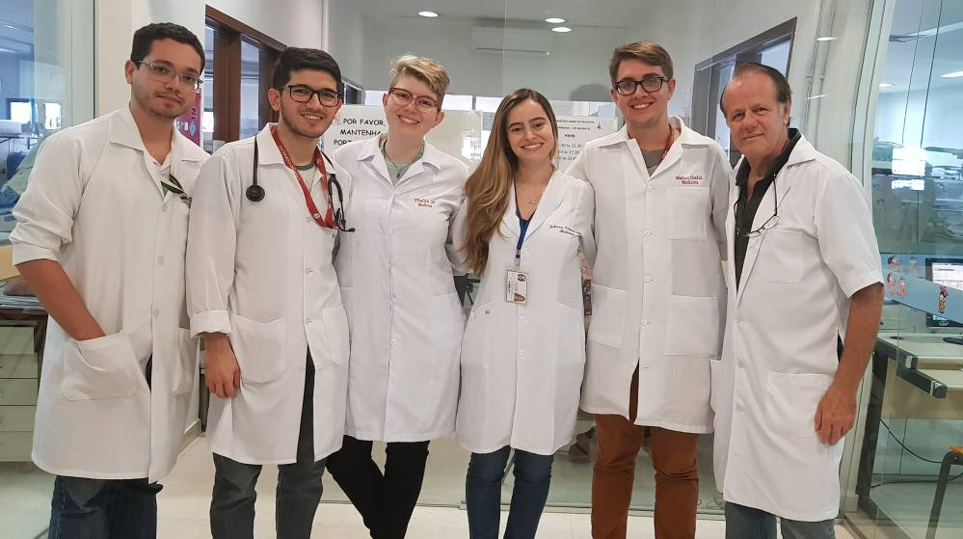
Universidade Católica de Brasília
Doutorandos Pedro, Breno,Thalita, Juliana, Matheus e Dr. Paulo R. Margotto
Faculdade de Medicina da Universidade Católica de Brasília

